Slide 1
Chương 6. KIỂM THỬ, TRIỂN KHAI VÀ BẢO TRÌ PHẦN MỀM
NHẬP MÔN CÔNG NGHỆ PHẦN MỀM

Slide 2
Phân tích chi tiết quy trình công nghệ phần mềm dựa trên
mô hình thác nước
Giai đoạn kiểm chứng
Khảo sát hiện trạng
Xác định yêu cầu
Phân tích
Nội dung: + Kiểm lỗi
+ Kiểm lỗi phân hệ
+ Kiểm lỗi hệ thống
Thiết kế
Cài đặt
Kết quả:
+ Test plan
+ Test case
+ Bug
+ Test report
Kiểm chứng
Triển khai
Bảo trì

Slide 3
Mục tiêu
Biết được qui trình kiểm tra phần mềm
Biết được một số loại test cơ bản
Biết được một số khái niệm liên quan đến testing
Biết được công việc, công cụ thường dùng của Tester

Slide 4
Nội dung
Qui trình kiểm tra phần mềm
Giới thiệu một số khái niệm sử dụng trong Testing: test plan, test case,…
Kiểm tra đơn vị, phân hệ, hệ thống
Giới thiệu một số loại test cơ bản
Thiết kế test case
Vai trò, công cụ thường dùng của tester.

Slide 5
1. Tiến trình kiểm thử
Test plan
Test cases
Test data
Test results
Test reports
End
Design test plan
Design test cases
Prepare test data
Run
program with test data
Compare results to test cases
Begin

Slide 6
2. Một số khái niệm cơ bản
Test plan
Test case
Bug
Test Report
Test manager
Test designer
Tester

Slide 7
Test plan
Cấu trúc chung của một Test plan
Test project
Danh sách các Module cần test.
Ngày bắt đầu, ngày kết thúc
Danh sách các test case
Nhân sự tham gia
Tài nguyên sử dụng (server, workstation, printer, …)
Kế hoạch thực hiện (sử dụng MS Project lập kế hoạch)
…

Slide 8
Test case
Cấu trúc chung của một Test case
Tên project, module
Màn hình, chức năng
Mã số
Tài liệu tham khảo
Mục đích
Dữ liệu test (test data)
Mô tả các bước (test step)
Trạng thái
Ngày tạo
…

Slide 9
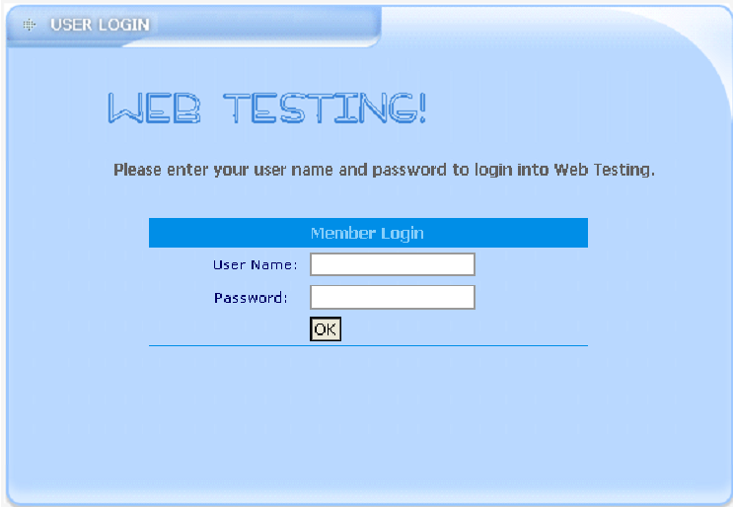
Test case
Ví dụ: Kiểm tra màn hình đăng nhập

Slide 10
Test case
Ví dụ: Kiểm tra màn hình đăng nhập
Projetc: Web testing application
Module: Testing
Màn hình: Đăng nhập hệ thống
Chức năng: Đăng nhập
Mã số: A001
Dữ liệu test:
Username: thanh, pass: thanh
Username: admin, pass: admin
Các bước thực hiện kiểm tra

Slide 11
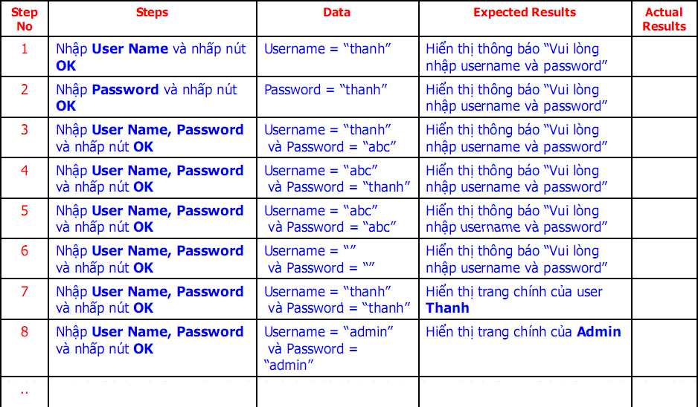
Test case – test step

Slide 12
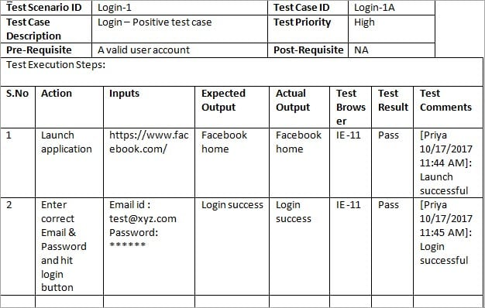

Slide 13
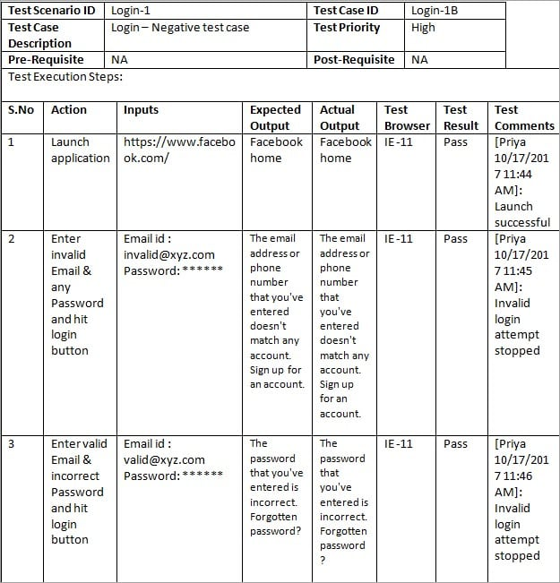

Slide 14
Bug
Cấu trúc chung của Bug
Tên
Mã số, mức độ
Test case tương ứng
Màn hình chức năng
Dữ liệu, mô tả các bước thực hiện
Hình chụp màn hình, quay phim các thao tác
Trạng thái
Ngày tạo
…

Slide 15
Test report
Cấu trúc chung của Test report
Test plan
Tên người thực hiện
Ngày thực hiện
Môi trường test
Bảng mô tả module/chức năng/test case và kết quả tương ứng
Kết luận, đề xuất (nếu có)
…

Slide 16
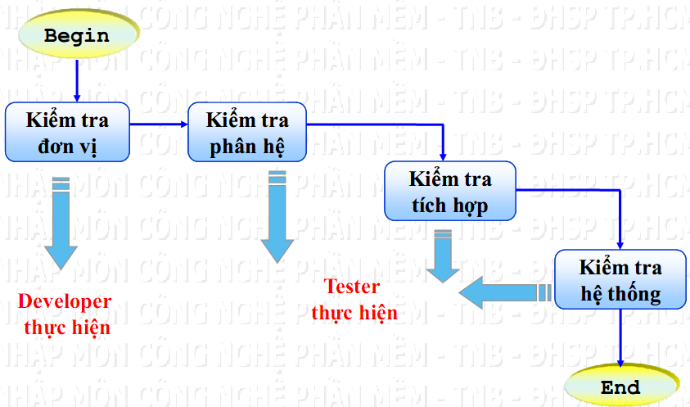
Chiến lược kiểm tra

Slide 17
3. Các giai đoạn test (test phases)
Unit test (white box): test trực tiếp trên source code, dùng các test tool dành cho unit test.
Live testing (black box): test trên màn hình, report và thực thi của hệ thống.
Intergration testing: test hệ thống khi đã nối các module hoàn chỉnh.
Acceptance testing: Kiểm tra các ứng dụng hoàn chỉnh cho phù hợp với thông số kỹ thuật chi tiết trước khi giao hàng cho khách hàng.

Slide 18
4. Phân loại kiểm tra (testing type)
White-box testing
Test trực tiếp trên source code (test unit).
Black – box testing
Test trên màn hình, report.

Slide 19
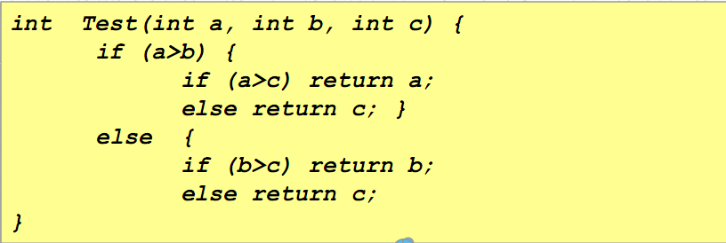
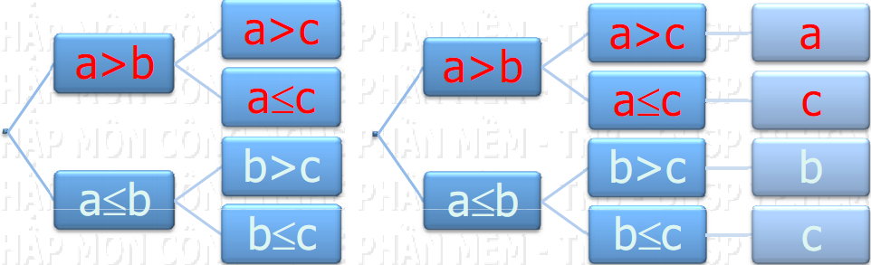
White – box testing
Để kiểm tra tính đúng đắn của đoạn code trên cần ít nhất bao nhiêu trường hợp ?

Slide 20
Test case – test data – test result
Stt | Trường hợp kiểm tra | Dữ liệu kiểm tra | Kết quả mong muốn | Kết quả thật sự
1 | a > b, a > c | 4, 2, 3 | 4 | ?
2 | a > b, a <= c | 8, 5, 10 8, 5, 8 | 10 8 | ?
3 | a <= b, b > c | 4, 6, 1 4, 4, 1 | 6 4 | ? ?
4 | a <= b, b <= c | 1, 2, 3 1, 1, 3 1, 2, 2 1, 1, 1 | 3 3 2 1 | ? ? ? ?

Slide 21
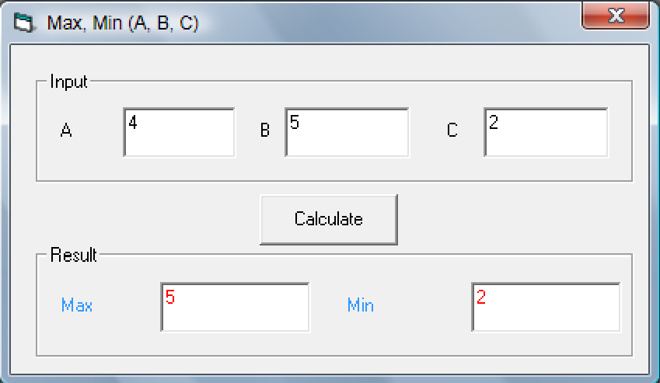
Black – box testing
Ví dụ: kiểm tra màn hình sau
Để kiểm tra tính đúng đắn của màn hình trên chúng ta cần có những trường hợp nào?

Slide 22
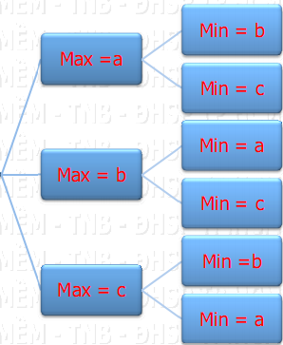
Black – box testing
Ví dụ: kiểm tra màn hình sau

Slide 23
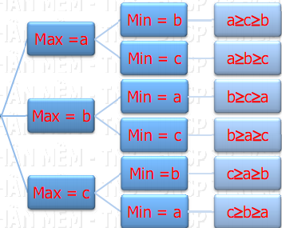
Black – box testing
Ví dụ: kiểm tra màn hình sau

Slide 24
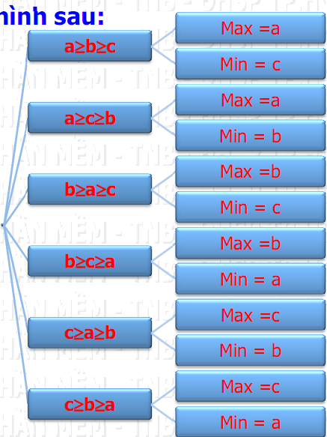
Black – box testing
Ví dụ: kiểm tra màn hình sau

Slide 25
Test case – test data – test result
Stt | Trường hợp kiểm tra | Dữ liệu kiểm tra | Kết quả mong muốn | Kết quả thật sự
1 | ? | ? | ? | ?
2 | ? | ? | ? | ?
3 | ? ? | ? ? | ? ? | ? ?
… | ? ? ? ? | ? ? ? ? | ? ? ? ? | ? ? ? ?

Slide 26
Chính sách kiểm tra
Kiểm tra tất cả các chức năng trong hệ thống menu
Kiểm tra tất cả các mục khác có cùng chức năng với hệ thống menu (toolbar, listbar, dialog bar, tổ hợp phím, …)
Kiểm tra cùng chức năng với nhiều vai trò khác nhau (đối với hệ thống có nhiều người dùng)
Kiểm tra tất cả các dữ liệu bắt buộc nhập trong các màn hình (hợp lệ/ không hợp lệ)

Slide 27
Tester
Vai trò
Kiểm lỗi phần mềm
Kiểm lỗi bản đóng gói
Kiểm lỗi tài liệu
User guide
Installation guide
Release node
Troubleshooting
Công việc
Chuẩn bị môi trường test
Operation System
IE, FireFox, Netscape, Mozilla
Test Database, Test data
Viết test case
Thực hiện test các test case trong từng môi trường khác nhau.
Mô tả Bug và chi tiết các bước để tạo ra Bug
Theo dõi quá trình Fix Bug
Báo cáo kết quả test

Slide 28
Tester
Phần mềm sử dụng
Web testing
TestManagerRole
Tester Role
Manual Test (Rational Manual Test, Test Complete…)
Automation Test (Rational Functional Test, Test Complete,…)
Load testing
Code Analysis
Project Management Tool
...

Slide 29
Bài tập
Bài 1.
Hãy chuẩn bị các bộ testcase, testdata và kết quả mong muốn của mỗi trường hợp sao cho đầy đủ nhất để kiểm thử bài toán sau: Cho bộ 3 số nguyên a,b,c. Kiểm tra a, b,c có là độ dài của 1 tam giác.Nếu phải thì cho biết đó là tam giác gì?

Slide 30
Bài tập
Bài 2.
Hãy chuẩn bị các bộ testcase, testdata và kết quả mong muốn của mỗi trường hợp sao cho đầy đủ nhất để kiểm thử bài toán sau: Password thỏa mãn nếu có ít nhất 5 ký tự và tối đa 15 kí tự trong đó có ít nhất 1 ký số và 1 chữ cái nhưng không chứa ký tự đặc biệt (ký tự đặc biệt là ký tự không phải là ký số hoặc chữ cái).

Slide 31
Yêu cầu bài tập nhóm – Đồ án
Thực hiện khảo sát hiện trạng cho đồ án môn học
Vẽ mô hình BPM mô tả quy trình nghiệp vụ
Vẽ mô hình dữ liệu mức quan niệm CDM
Vẽ mô hình phân cấp chức năng BFD
Vẽ mô hình luồng dữ liệu DFD
Thiết kế dữ liệu, xử lý và giao diện
Lập trình phần mềm
Kiểm thử phần mềm

